Slide 1


BROCHURE GAM 2024 - 2025

Slide 2
Sommaire
Commission Technique Page 2
Stage Départementaux Page 3
Formation des juges Page 4
Championnat Départemental Page 5
Tournois Départementaux Page 6
Grand Prix de l’Ain Page 7

Slide 3
Commission Technique GAM
Nom Prénom | Fonction | Mail
KERNEIS Pascal | Coordonnateur Technique CD01 | kalouk67@hotmail.fr
RODRIGUES Philippe | Responsable Technique GAM | phildar66.rodrigues@laposte.net
PASQUALIN Lionel | Responsable Juge | lionel.pasqualin01@gmail.com
RICHARD Mickaël | Responsable DRA | mikegym@hotmail.fr
DUSSABLY Yoann | Membre | yoanndussably@gmail.com
MUNTEAN Andrei | Membre | andrey_gym@yahoo.com

Slide 4
Stages Départementaux
Le Mercredi 30 Octobre 2024 : Regroupement départemental gratuit pour les gymnastes nés de 2018 à 2014 A Oyonnax de 10h à 16h
Le Mercredi 5 Mars 2025 : Regroupement départemental gratuit pour les gymnastes nés de 2018 à 2014 Lieu à définir de 10h à 16h
Le Mercredi 23 Avril 2025 : Regroupement départemental gratuit pour tous les finalistes qualifiés pour les championnats de France Individuel A Oyonnax de 10h à 16h
Responsable Technique : Rodrigues Philippe
Responsable Administratif : Kerneis Pascal

Slide 5
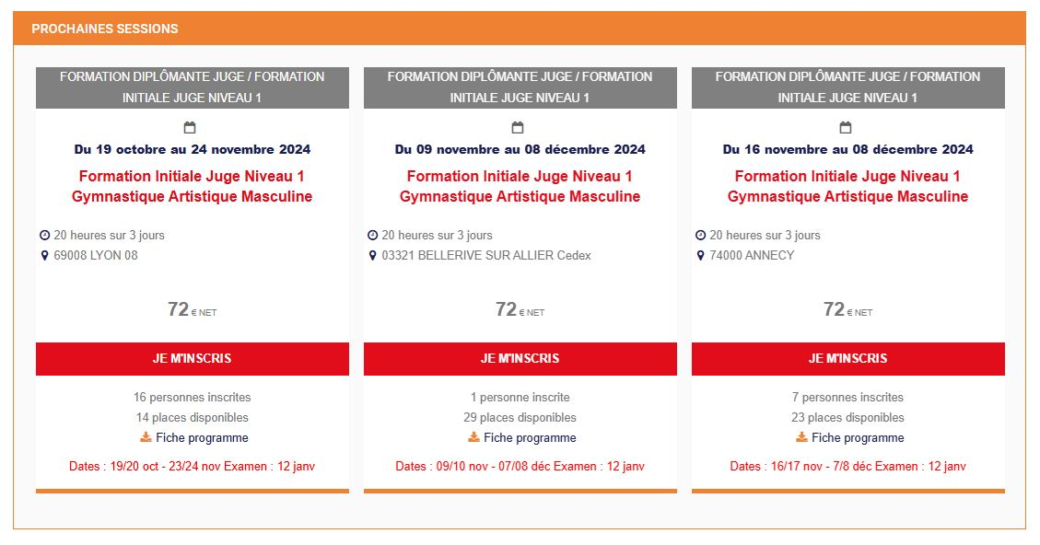
Formation Juge N1
Tous les juges doivent être obligatoirement recyclés pour pouvoir officier en compétition pour la saison 2024/2025
Inscription sur InteraGYM Formation

Slide 6
Championnat Départemental GAM
Afin de permettre à tous les juges d’être recyclés pour les championnats départementaux,
les championnats départementaux initialement prévus
le 30 Novembre et le 1er Décembre 2024 à Gex pour les individuels,
et le 21 et 22 Décembre 2024 à Jassans pour les équipes
sont REPORTES.
Les championnats départementaux individuelles ET équipes auront lieux
le 1er et 2 Février 2025 à Oyonnax.
ATTENTION : Engagement des gymnastes à faire avant le 8 décembre 2024

Slide 7
Tournois Départementaux
Tournoi 1 à Viriat le 15 et 16 Février 2025
Tournoi 2 à Lagnieu le 29 Mai 2025
Afin d’augmenter le nombre de participants et de faciliter la gestion sur le secteur du jugement, les tournois départementaux seront des compétitions individuelles et non plus équipes.
Un palmarès pour la catégorie Fédéral B 7-9ans
et un autre pour la catégorie Fédéral B 10-13 ans seront annoncés.

Slide 8
Grand Prix de l’Ain
Le Grand Prix Jean Luc Adam aura lieu le 28 et 29 Juin 2025 à Montluel
Cette évènement est ouvert aux catégories :
Eveil
Fédéral B
Fédéral A
Performance Régionale

